Slide 1
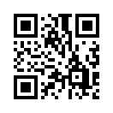

Федерация
Профсоюзов
Беларуси
Тимощеня Анастасия 10Б

Slide 2
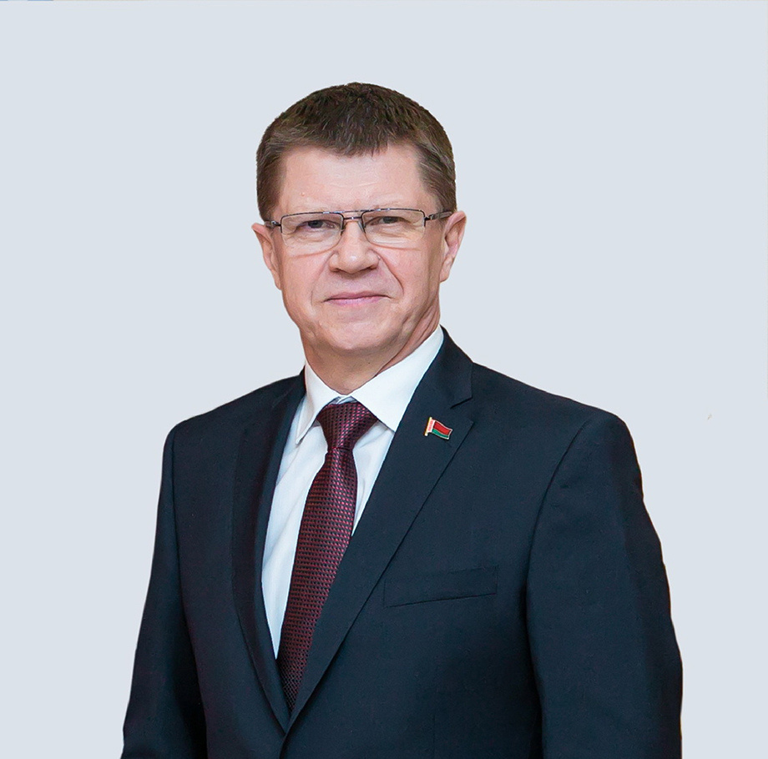
СЕНЬКО
ЮРИЙ АЛЕКСЕЕВИЧ
Председатель Федерации профсоюзов Беларуси
4–6 октября 1990 г. XVII съезд профсоюзов Беларуси, который состоялся в Минске, по факту был первым съездом Федерации профсоюзов Беларуси.

Slide 3

ФПБ – самая массовая общественная организация, объединяющая 15 отраслевых профсоюзов. Численность членов профсоюзов составляет порядка 4 миллиона человек.
Высшим органом ФПБ является Съезд. Руководящий орган в период между Съездами – Совет ФПБ, в период между Пленумами Совета ФПБ – его Президиум, в который входят руководители отраслевых профсоюзов, областных объединений, представители нижестоящих профсоюзных структур.

Slide 4

Федерация
Профсоюзов
Беларуси
Эмблема Федерации профсоюзов Беларуси является ее атрибутом, символом и имеет официальный статус. Является собственностью Федерации профсоюзов, которая осуществляет полное распоряжение ею в соответствии с Уставом и нормативными правовыми актами Республики Беларусь.
Эмблема

Slide 5


Флаг
Флаг Федерации профсоюзов Беларуси является ее символом и обладает официальным статусом.
Отраженные на Знамени слова «солидарность», «справедливость», «труд» символизируют извечные принципы профсоюзного движения.
Лавровые ветви являются символом победы, славы, награды.
Синий цвет — цвет надежды, свободы. Выбирая этот цвет, Федерация профсоюзов подчеркивает приоритет высокой духовности, пожеланий людям труда хранить верность идеалам социальной справедливости и способствовать их укреплению.

Slide 6

Вымпел
Вымпел основан как отличительный постоянный знак Федерации профсоюзов Беларуси.
Используется в качестве символа Федерации профсоюзов при проведении деловых встреч и официальных мероприятий.

Slide 7

Значок Федерации профсоюзов Беларуси является одним из ее символов.
Отраженное на значке переплетение трех букв аббревиатур названия Федерации профсоюзов Беларуси символизирует единство организаций, входящих в Федерацию профсоюзов Беларуси. Синий цвет — цвет надежды, свободы.
Значок

Slide 8
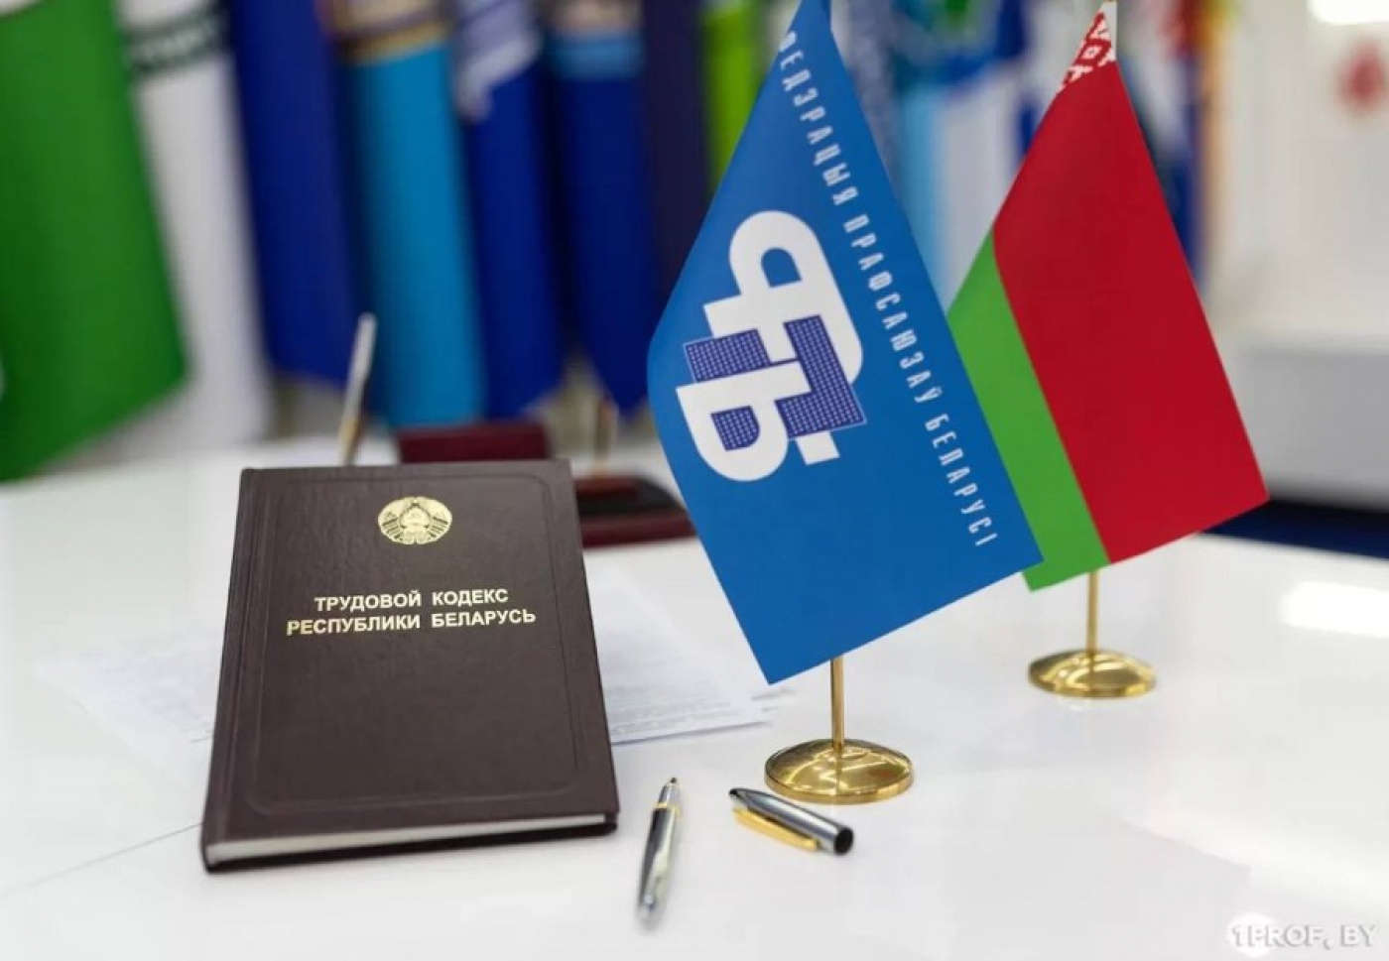
Цели:
повышение уровня жизни, материального благосостояния членов профсоюзов и членов их семей;
координация действий членских организаций по защите трудовых и социально-экономических прав и законных интересов членов профсоюзов, входящих в ФПБ;
укрепление солидарности и единства действий профсоюзного движения республики;
совершенствование и развитие системы социального партнерства, форм и методов взаимодействия профсоюзов (их объединений), нанимателей (их объединений) и органов государственного управления.

Slide 9
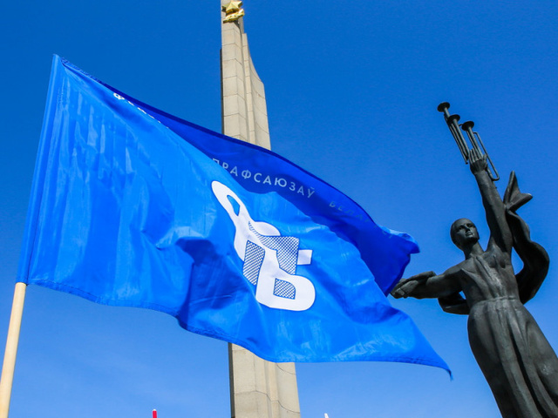
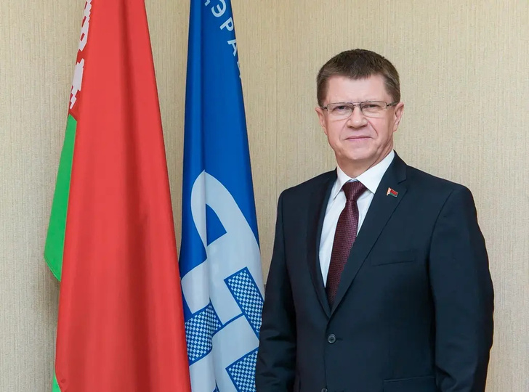
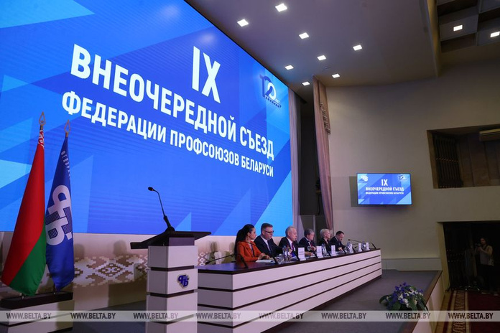
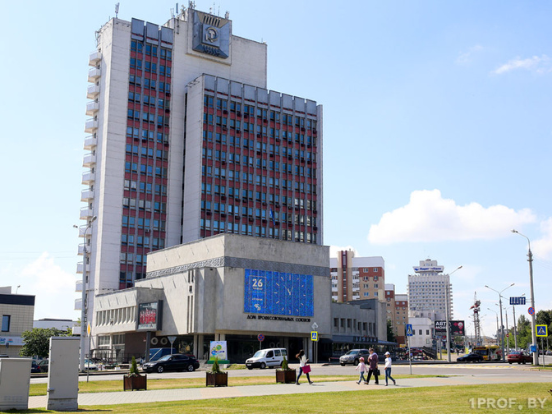
Основные направления в работе
правовая,социальная защита
социальное партнерство
охрана труда
создание в коллектииве взаимоотношений поддержки, взаимопомощи
творческое сотрудничество

Slide 10

Спасибо за внимание!

